Slide 1
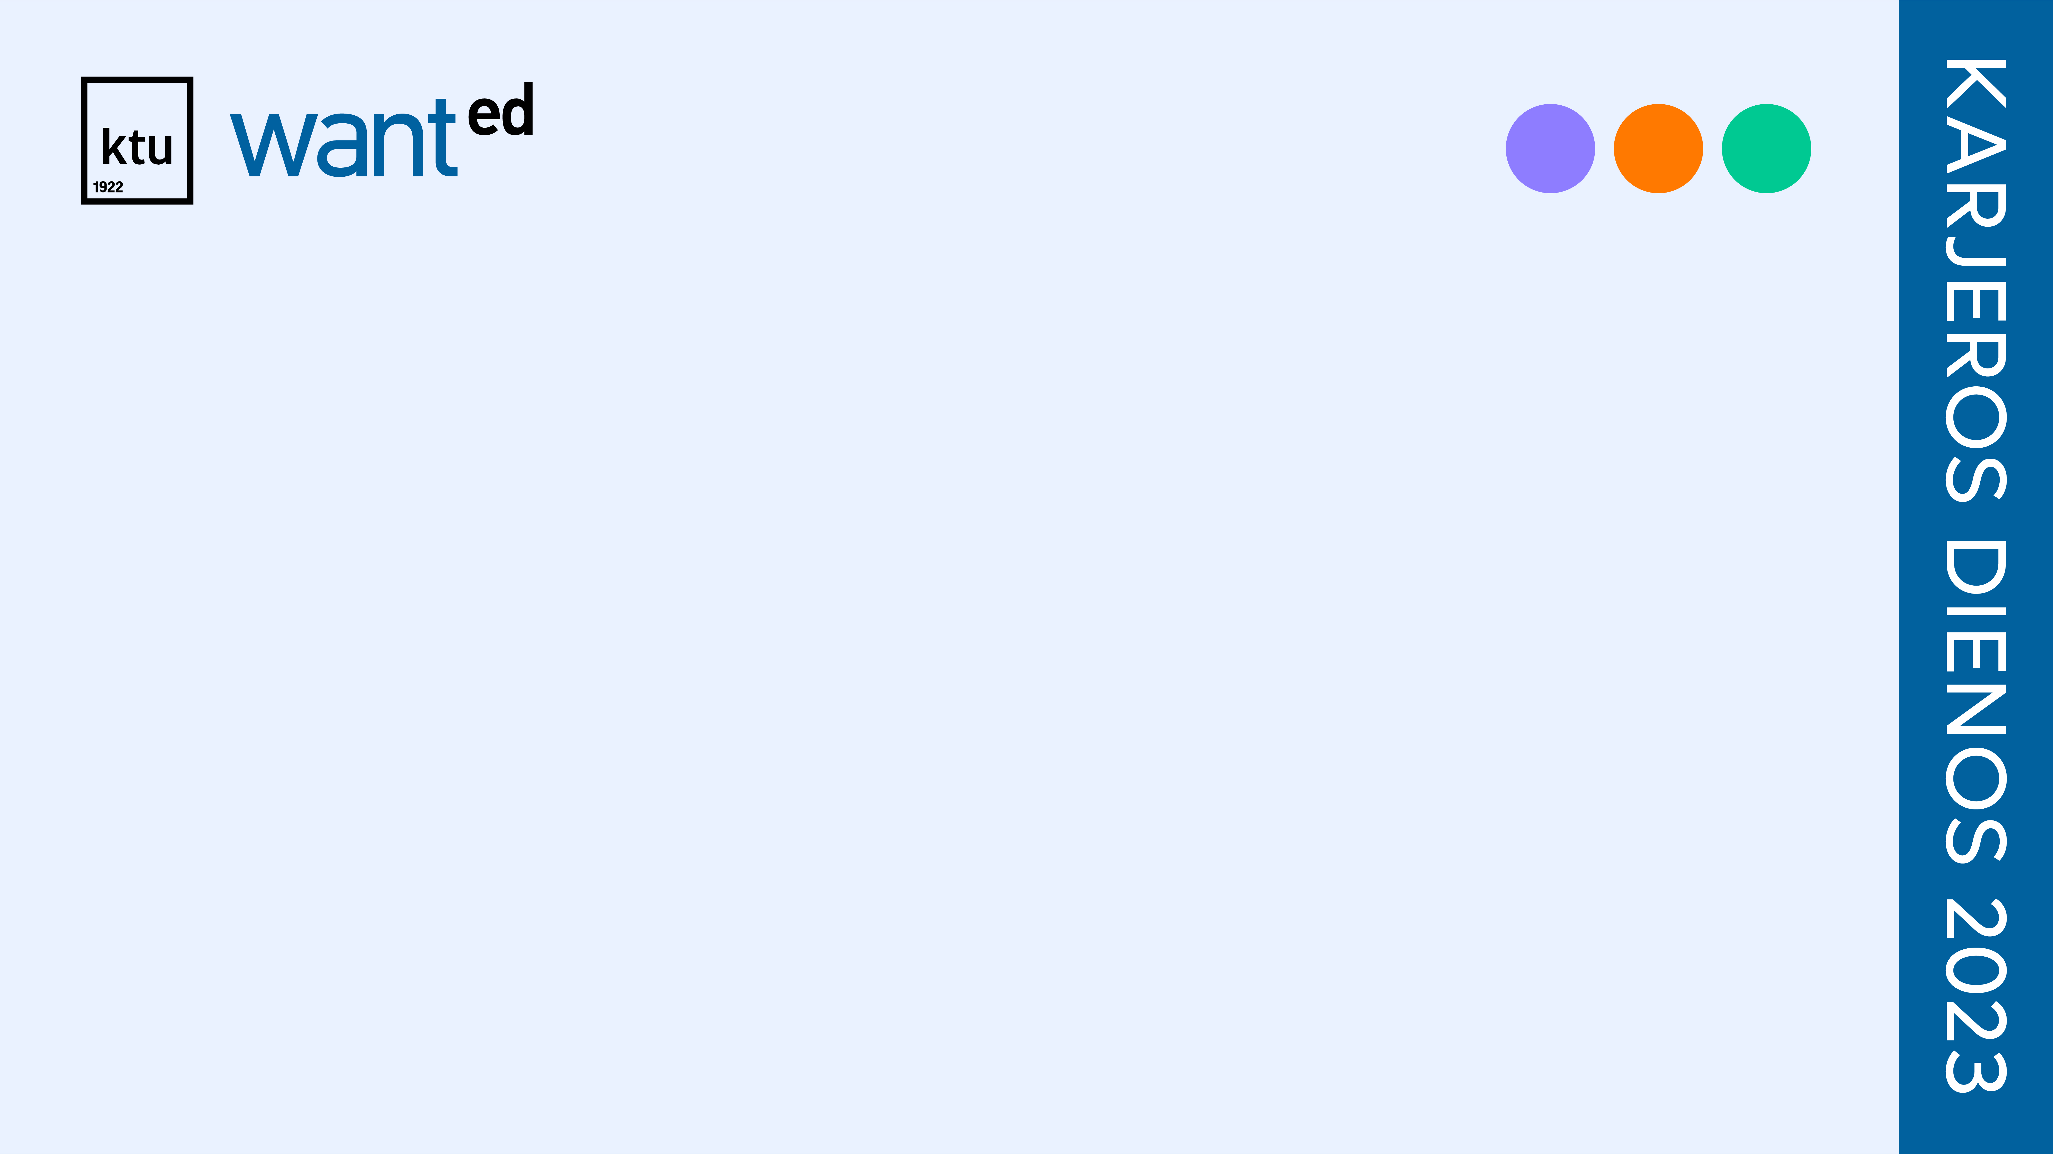

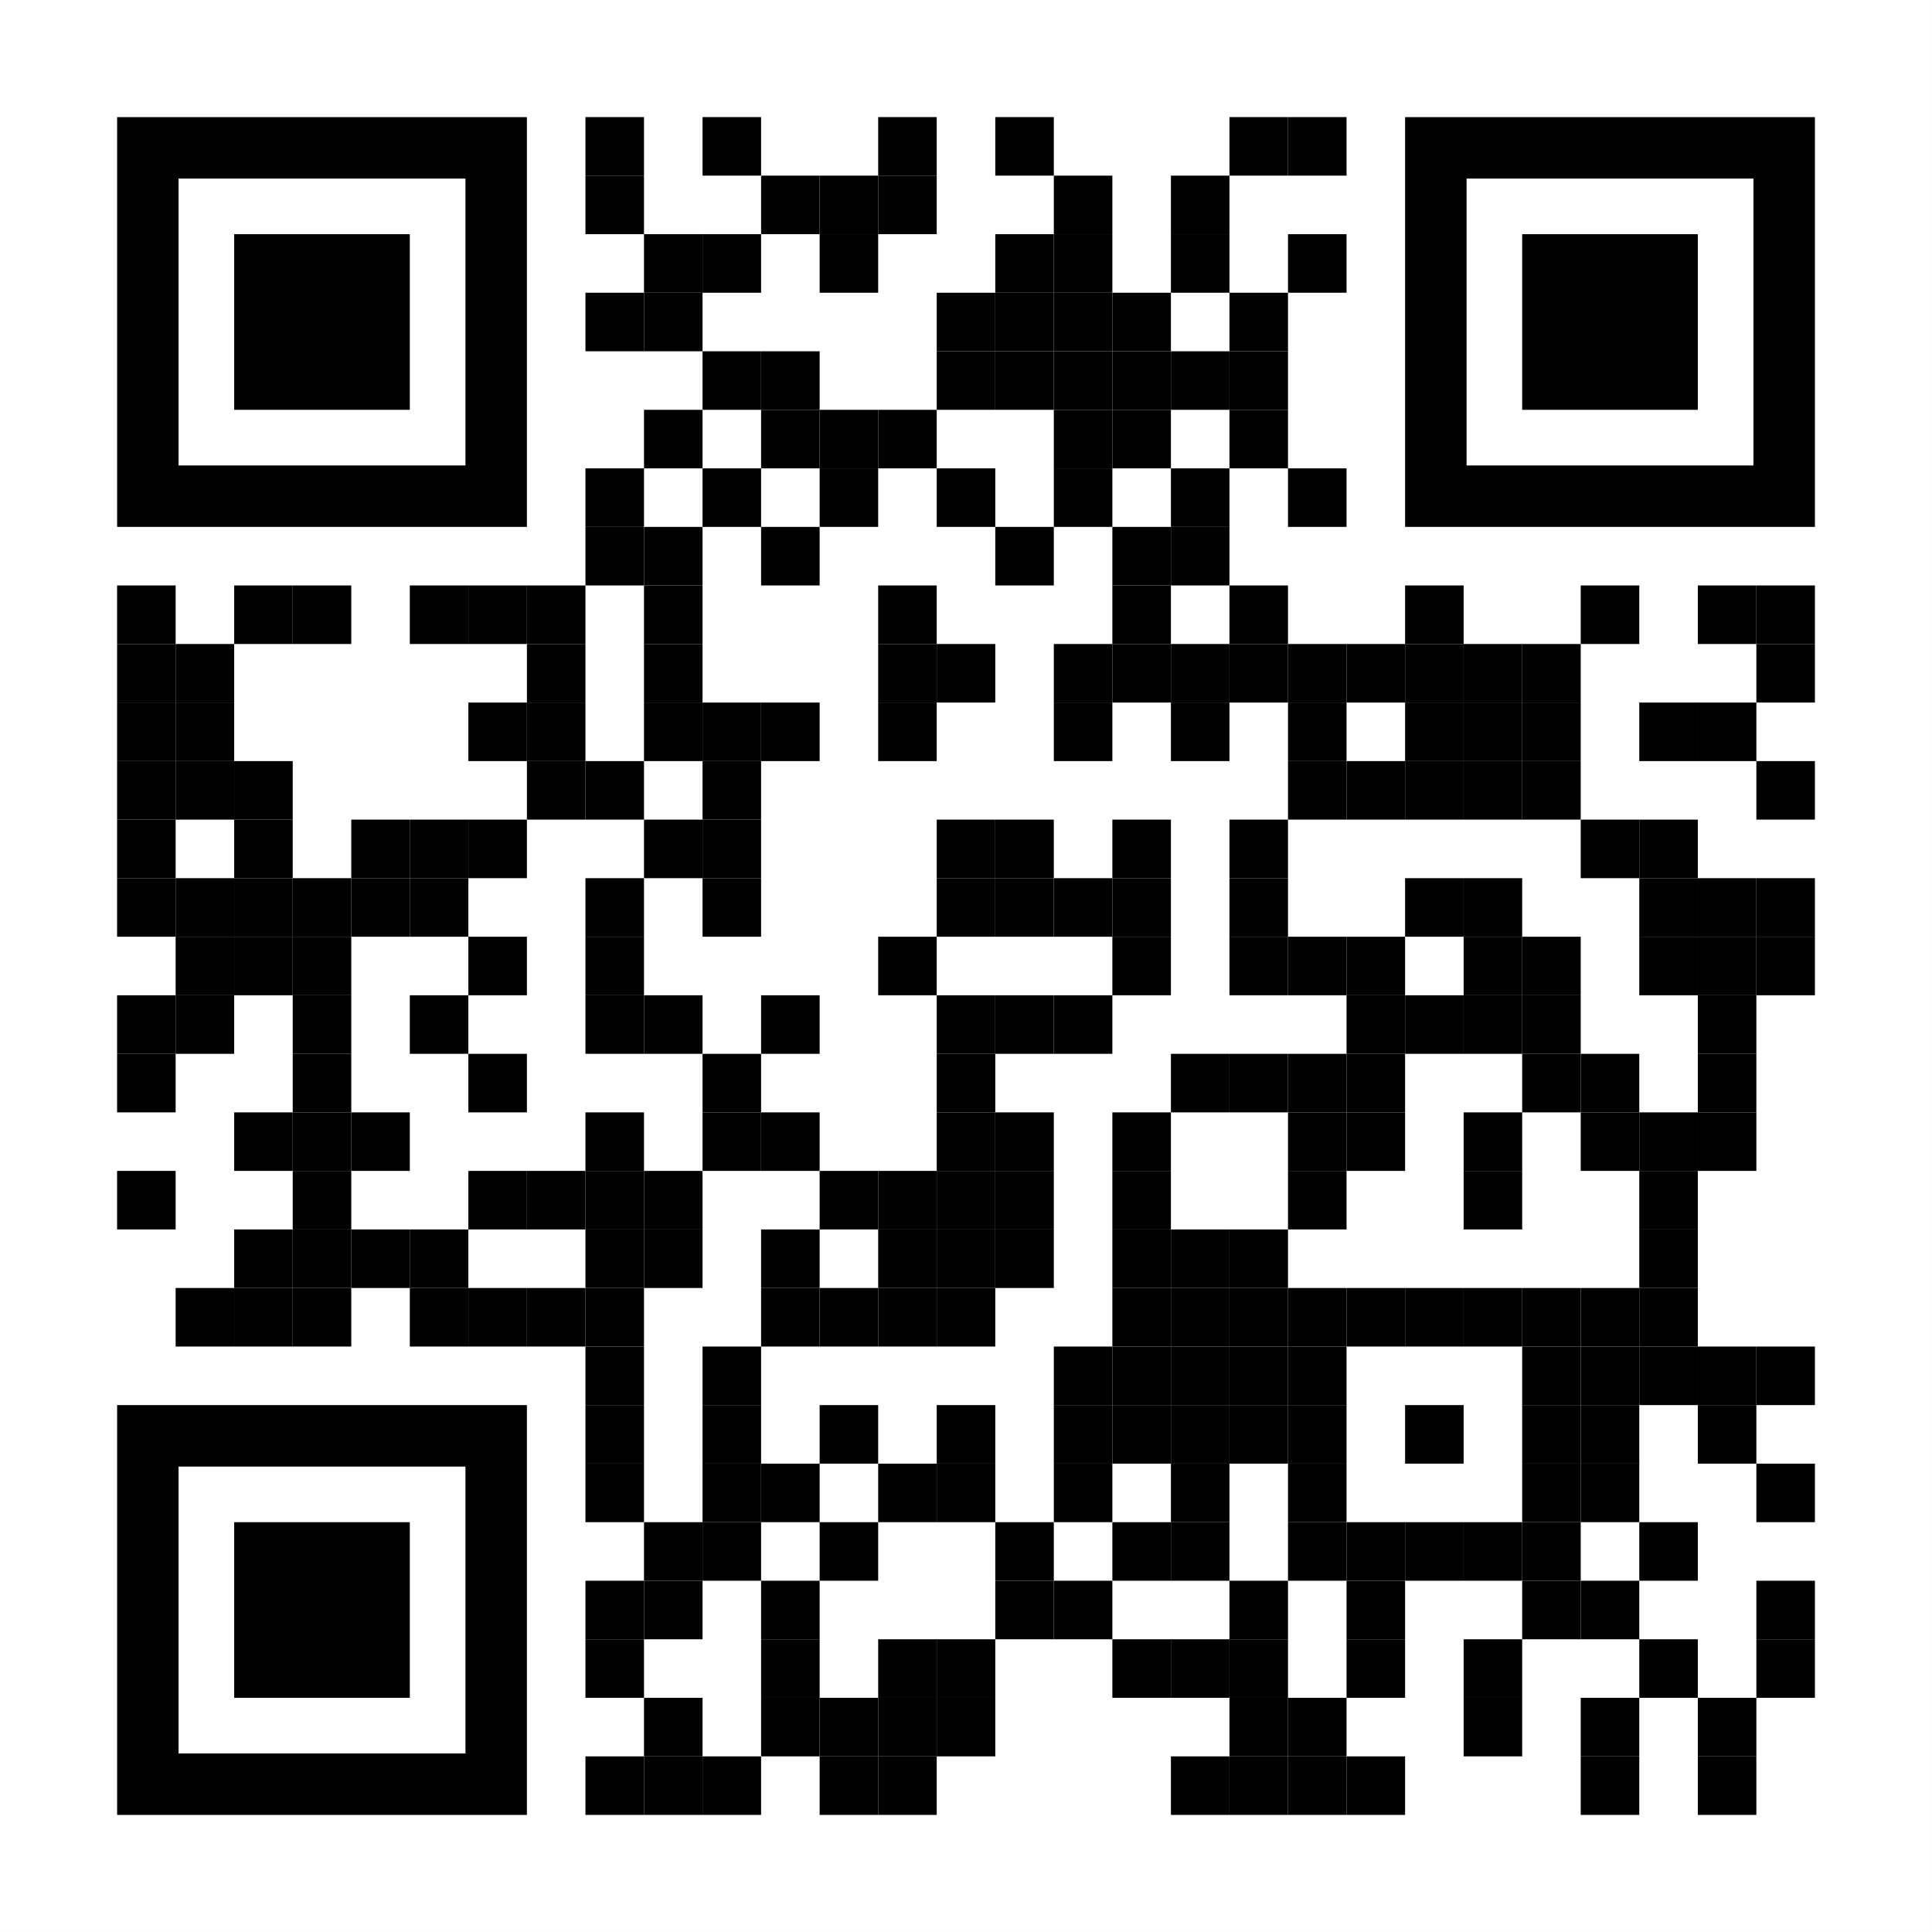
Konstravimo skyriaus praktikantas
Skirtingų polimerinių langų konstrukcijos projektų rengimas ir pagalba įmonės JAV pardavimų komandai.
Reikalavimai:
Patirtis dirbant su AutoCAD, SolidWorks programomis.
Anglų kalbos žinios
Kūrybiškas mąstymas
Besimokantys arba turintys išsilavinimą statybos, architektūros srityse
Geri bendradarbiavimo ir komunikacijos įgūdžiai
Susisiekime:
personalas@intuswindows.com
Daugiau pasiūlymų:

